Slide 1

ОДЕСЬКИЙ НАЦІОНАЛЬНИЙ МЕДИЧНИЙ УНІВЕРСИТЕТ
Кафедра загальної та клінічної епідеміології та біобезпеки
з курсом мікробіології та вірусології
Медичний факультет
Навчальна дисципліна: «Мікробіологія, вірусологія та імунологія»
Тема лекції:
Збудники дифтерії та туберкульозу
Одеса

Slide 2
Приклади таксономічного положення бактерій, ЩО НАЛЕЖАТЬ ДО ПОРЯДКУ Actinomycetales
Порядок | Родина | Рід | Вид
Порядок Actinomycetales | Corynebacteriaceae | Corynebacterium | C. diphtheriae
 | Mycobacteriaceae | Mycobacterium | M. tuberculosis
 | Actinomycetaceae | Actinomyces | A. bovis
 | Nocardiaceae | Nocardia | N. asteroides

Slide 3
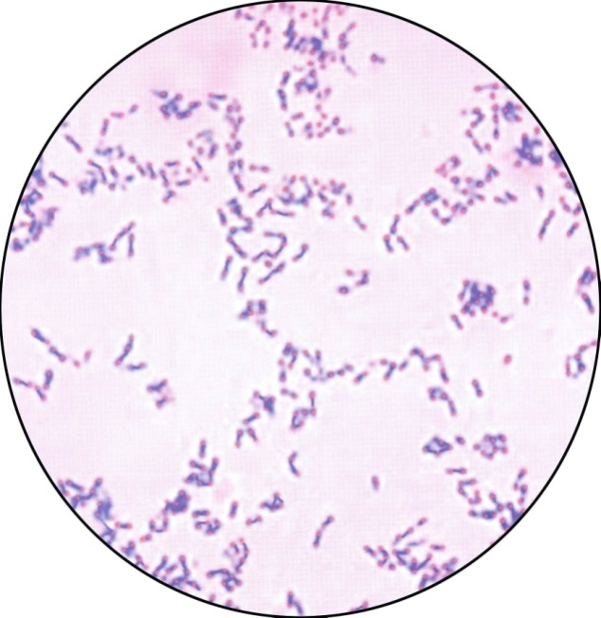
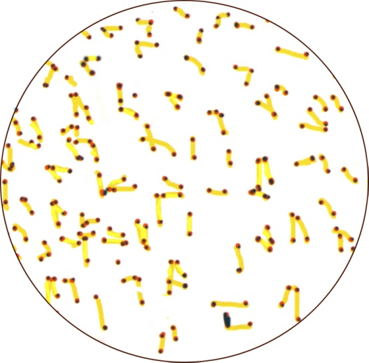
Corynebacterium diphtheriae
Фарбування за Лефлером
Фарбування за Нейсером
ПОЖИВНІ СЕРЕДОВИЩА ДЛЯ КУЛЬТИВУВАННЯ C. diphtheriae
Средовище Ру - згорнута кінська або бичача сироватка
Средовище Леффлера – 3 частини кінської сироватки + 1 частина
глюкозного бульйону
Телуритовий кров’яний агар
Фосфатно-пептонний агар для визначення токсигенності in vitro

Slide 4
КОРИНЕБАКТЕРІЇ, КЛИНІЧНО ЗНАЧУЩІ В ПАТОЛОГІЇ ЛЮДИНИ
Corynebacterium | Хвороба
С. diphtheriae | Дифтерія
С. ulcerans* | Ангина у імунодефіцитних осіб
C. jeikeium | Септицемія, інфекції м’яких тканин
С. urealyticum | Інфекції сечового тракту (пієлонефрит, цистит та інші опортуністичні інфекції)
С. minutissimum | Еритразма, опортуністичні інфекції
С. xerosis | Опортуністичні інфекції
С. pseudodiphtheriticum | Ендокардит, опортуністичні інфекції
С. pseudotuberculosis | Опортуністичні інфекції
С. amycolatum | Опортуністичні інфекції
С. striatum | Опортуністичні інфекції

Slide 5
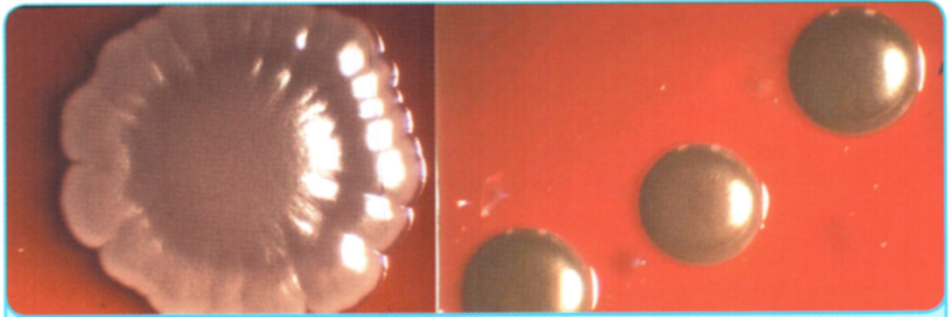
gravis
mitis
ДИФЕРЕНЦІАЛЬНІ ОЗНАКИ ДИФТЕРІЙНИХ ТА НЕПАТОГЕННИХ КОРИНЕБАКТЕРІЙ
Вид |  | ФЕРМЕНТАЦІЯ |  |  | уреаза | цистиназа | гемоліз эритроцитів бика | синтез токсина
 |  | глюкози | сахарози | крахмала
C. diphtheriae | gravis | + | - | + | - | + | - | +
 | mitis | + | - | - | - | + | + | - (+)
Коринеформні бактерії (дифтероїди) |  | + | + | - | + | - | - | -
С. pseudodiphthericum |  | - | + | - | + | - | - | -

Slide 6
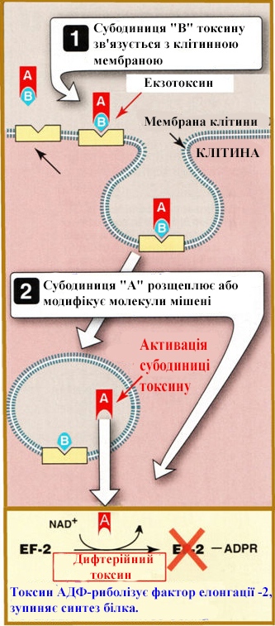
ФАКТОРИ ВІРУЛЕНТНОСТІ
С. diphtheriae
Фактор вірулентності | Біологічний ефект
Білковий екзотоксин (гістотоксин) містить А- и В-субодиниці | А-субдиниця (проникає в клітину за допомогою В-cубдиниці) порушує синтез білка, пошкоджуючи клітини міокарда, наднирників, нервових гангліїв
Гліколіпид | Порушує фагоцитоз
Гіалуронідаза Нейрамінідаза | Порушує проникність тканин

Slide 7
ТРІАДА ОРГАНІВ, ЩО ВРАЖАЮТЬСЯ ДИФТЕРІЙНИМ ТОКСИНОМ
МІШЕНЬ | КЛІНІЧНІ ПРОЯВИ
Міокард | Токсичний дифтерійний міокардит: приглушеність тонів, слабкість сердцевих скорочень, зміни на ЕКГ.
Наднирники | Поразка хромафінної тканини: зниження вироблення адреналіну, падіння тонусу судин, зниження кров'яного тиску, ортостатичні гемодинамічні розлади.
Нервова система | Паралічі і парези, м'якого піднебіння, кінцівок.

Slide 8
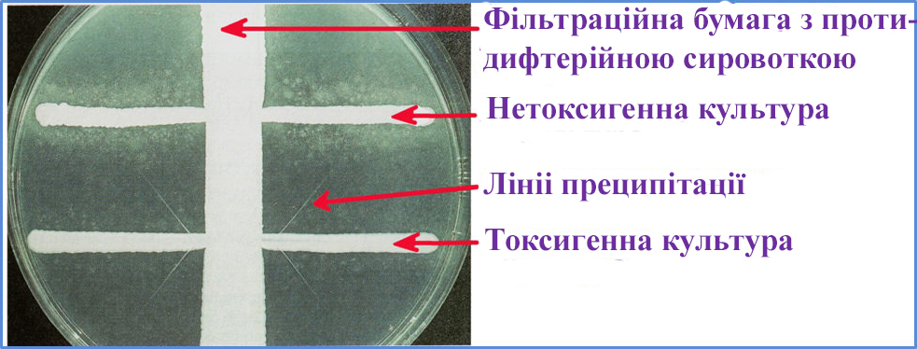
Визначення токсигенності
коринебактерій дифтерії in vitro

Slide 9
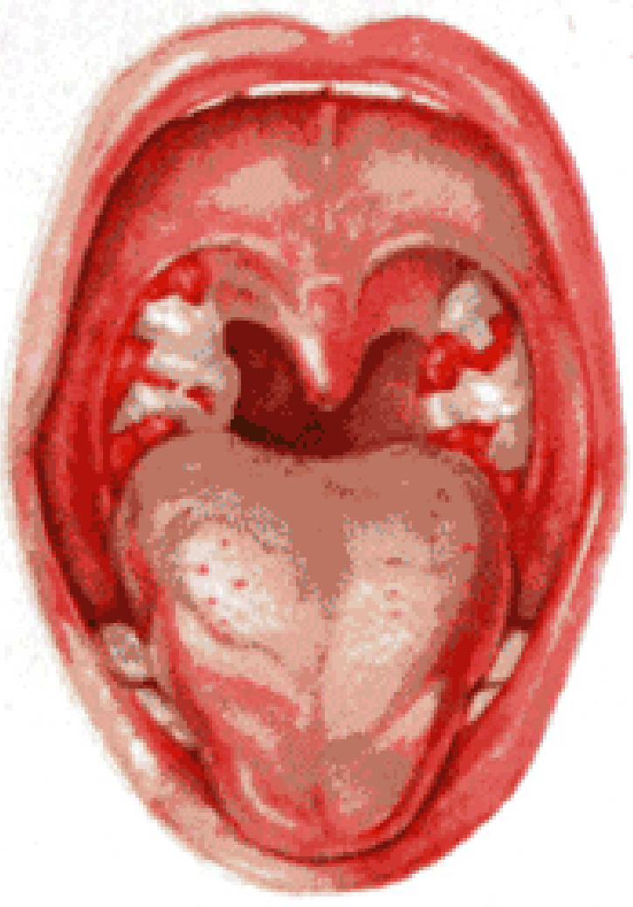
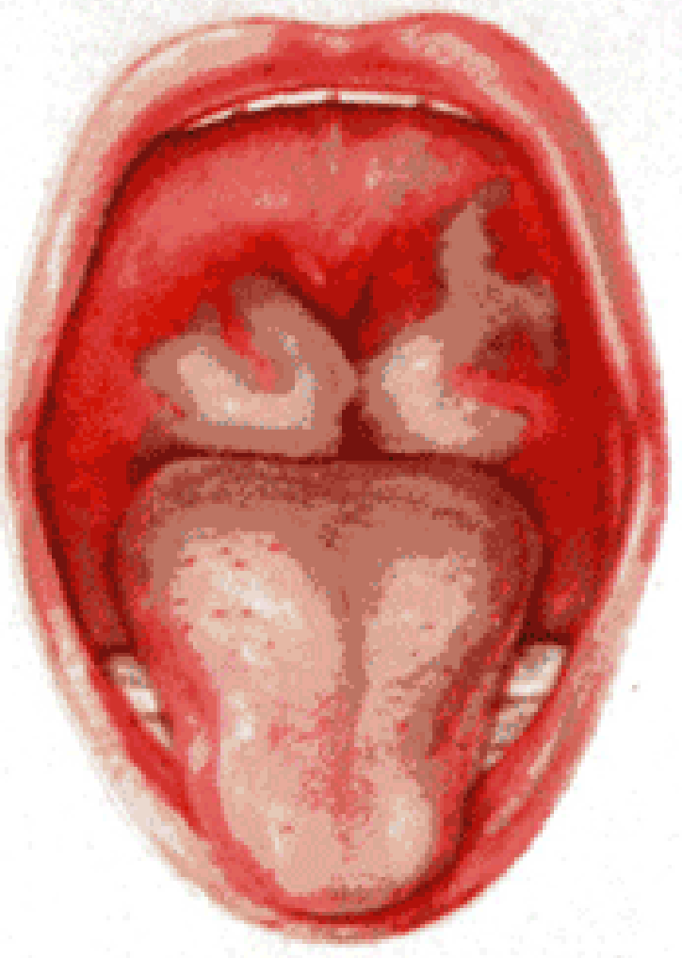
Локалізована форма.
На запалених мигдалинах
видно сірувато-білі плівчасті нальоти з чітко окресленими краями
Токсична форма.
Слизова м'якого піднебіння набрякла, мигдалики різко збільшені і стикаються, брудно-білі нальоти на мигдалинах

Slide 10
ПРОФІЛАКТИКА
ДИФТЕРІЇ
СПЕЦИФІЧНА ПРОФІЛАКТИКА: планова вакцинація дифтерійним анатоксі-ном в складі АКДП (адсорбована коклюшно-дифтерійно-правцева вакцина), АДП.
САНАЦІЯ НОСІЇВ: антибіотики
ЛІКУВАННЯ
ДИФТЕРІЇ
Противодифтерійна антитоксична сироватка.
2. Антибактеріальна терапія – антибіотики
3. Патогенетична та симптоматична терапія

Slide 11
ВАКЦИНИ ДЛЯ ПЛАНОВОЇ ПРОФІЛАКТИКИ
Інфекція | Вакцина
Гепатит В (в/м) | Вакцина проти гепатита В – рекомбінантна.
Туберкульоз (в/к) | БЦЖ – жива атенуйована вакцина Кальметта і Жерена
Кашлюк + Дифтерія + Правець (в/м) | АКДП– Адсорбована Кашлюк- Дифтерійно- Правцева вакцина АаКДП– вакцина АКДП с ацелюлярним кашлюковим компонентом АДП – Адсорбовані Дифтерійний+Правцевий анатоксини
Поліомієліт | ІПВ – інактивована поліомієлітна вакцина (в/м). ОПВ – оральна поліомієлітна вакцина (перорально).
Гемофільная | Hib вакцина з капсульного полісахарида Hemophylus influenzae type b, кон’югованого, наприклад, із правецвим анатоксином для посилення імунної відповіді.
Кір + Паротит + Краснуха (в/м) | КПК – жива комбінована вакцина з атенуйованих вірусів кору, епідемичного паротиту та краснухи.

Slide 12
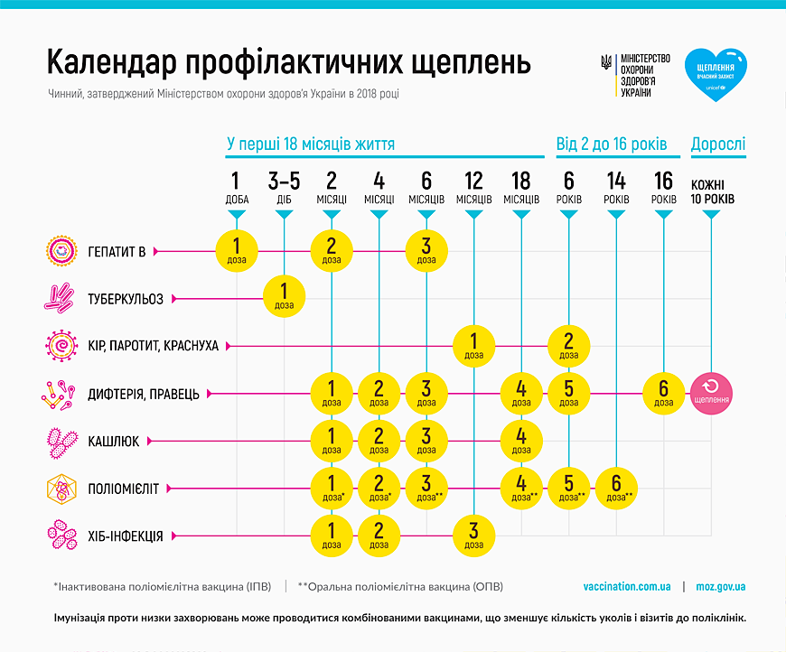

Slide 13
ТУБЕРКУЛЬОЗ - найпоширеніше інфекційне захворювання в світі.
Щорічно на туберкульоз захворює 20 мільйонів людей і вмирає близько 4 мільйонів.
Інфікованість (зараженість) туберкульозом дорослого населення 80-90%.
Це загальне захворювання, що має переважну локалізацію в якомусь органі.
Найчастіше вражаються туберкульозом легені, і в них він найлегше діагностується завдяки масовому застосуванню флюорографії.

Slide 14
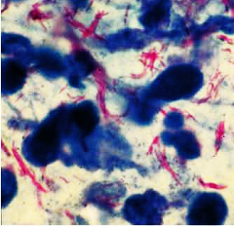
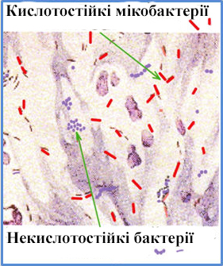
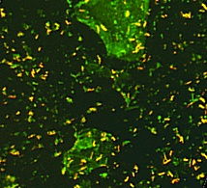
Mycobacterium tuberculosis (Р. Кох, 1882 г.)
Порядок Actinomycetales
Родина Mycobacteriaceae
Рід Mycobacterium
Фарбування за Цилем-Нільсеном
Люмінесцентне фарбування мікобактерій аураміном 00

Slide 15
РЕЗИСТЕНТНІСТЬ МІКОБАКТЕРІЙ ТУБЕРКУЛЬОЗА
У грунті і воді М. tuberculosis залишаються життєздатними близько року.
У висушеній мокроті зберігаються до 10-12 міс.,
В книгах - 3-4 міс.
У вуличному пилу залишаються життєздатними до 10 днів.
Витримують процеси гниття і можуть кілька місяців зберігати життєздатність і вірулентність в похованих трупах.
У сирому молоці М. tuberculosis виживають 14-18 днів; скисання молока не веде їх до загибелі. У маслі і сирі МБ не гинуть протягом 8-10 міс.
При прогріванні молока до 55-60 ͦС вони виживають протягом 60 хв, до 70 ͦС - протягом 20 хв.
М. tuberculosis мають природну стійкість до багатьох антимікробних препаратів, особливо до бета-лактамних, макролідів, цефалоспоринів.
Прямі сонячні і ультрафіолетові промені вбивають М. tuberculosis протягом декількох десятків хвилин.

Slide 16
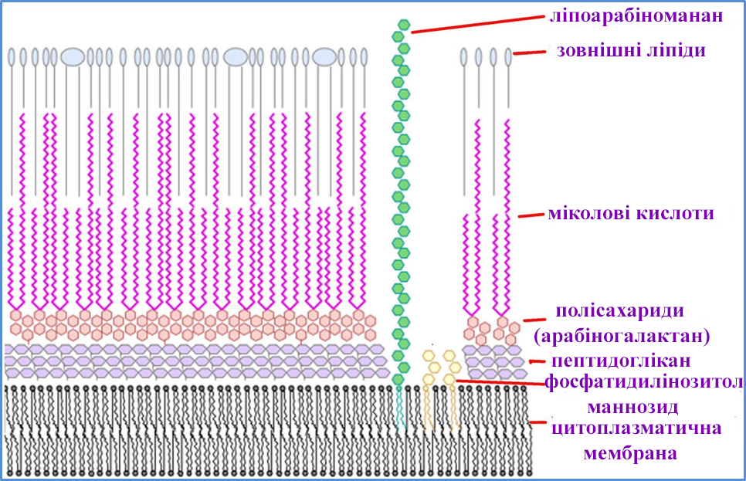
СТРУКТУРА КЛІТИННОЇ СТІНКИ МІКОБАКТЕРІЙ

Slide 17

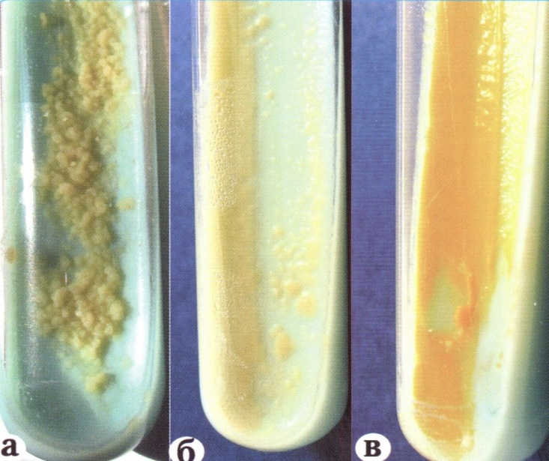
Мікроколонії (корд-фактор) М. tuberculosis: палички, розташовані у вигляді «кос», джгутів
Ріст мікобактерій на середовищі Левенштейна-Йєнсена а — ріст гранульован­них, бородавчатих, сухих колоній М. tuberculosis; б, в — ріст фотохромогенних колоній М. kansasii и М. gordonae

Slide 18
КОМПЛЕКС Mycobacterium tuberculosis
ВИД | РОЗПОВСЮДЖЕННЯ
M. tuberculosis | >85% випадків виділяється від хворих на активні форми туберкульозу
M. bovis | 1-3 % у хворих, що виділяють бактерії
M. bovis BCG | Вакцинний штам, 1921 г., A. Calmette, C. Guerin
M. africanum | Розповсюджений на Африканському континенті
M. microti | Виділений від мишей
M. canetti | Виділений від собак

Slide 19
КЛАСИФІКАЦІЯ НЕТУБЕРКУЛЬОЗНИХ МІКОБАКТЕРІЙ ЗА RUNYON
Група I | Група II | Група III | Група IV
Фото-хромогенні | Ското-хромогенні | Нефотохромогенні (непігментовані) | Швидко зростаючі
М. kansasii | М. scrofulaceum | М. avium-intracellulare complex | М. fortuitum
М. marinum | М. szulgai | М. maimoense | М. chelonae
М. simae | М. xenopi | М. shimoidei | М. abscessus
М. asiaticum | М. tentiflavum | М. genavense М. celatum | М. mucogenicum
М.intermedium | М. gordonae и др. | М. haemophilum М. braderi | М. peregrinum
 |  | М. gastri и др. М. ulcerans и др.

Slide 20
ШЛЯХИ ПЕРЕДАЧІ ТУБЕРКУЛЬОЗУ
Повітряно-крапельний. Найпоширеніший шлях зараження.
АЛІМЕНТАРНИЙ. Якщо при вдиханні достатньо однієї або двох мікобактерій, то для зараження через їжу потрібні сотні мікробів.
КОНТАКТНИЙ. Описані випадки зараження через кон'юнктиву ока. Зараження туберкульозом через шкіру зустрічається рідко.
внутрішньоутробне зараження. Зараження відбувається при ураженні туберкульозом плаценти або, рідко, при інфікуванні пошкодженої плаценти під час пологів хворої на туберкульоз матір'ю.

Slide 21
ТУБЕРКУЛЬОЗ ЛЕГЕНІВ
первинний туберкульозний комплекс (вогнище туберкульозної пневмонії + лімфангоіт, лімфаденіт середостіння)
туберкульозний бронхоаденіт, ізольований лімфаденіт внутрішньогрудних лімфатичних вузлів.
ЗА РОЗПОВСЮДЖЕНІСТЮ РОЗРІЗНЯЮТЬ:
латентний туберкульоз;
дисемінований туберкульоз;
міліарний туберкульоз;
вогнищевий (обмежений) туберкульоз;
інфільтративний туберкульоз;
казеозна пневмонія;
туберкульома;
кавернозний туберкульоз;
фиброзно-кавернозний туберкульоз;
циротичний туберкульоз.
рідше - туберкульоз плеври, туберкульоз гортані, трахеї.

Slide 22
ПОЗАЛЕГЕНЕВИЙ ТУБЕРКУЛЬОЗ
Туберкульоз органів травної системи - частіше уражаються дистальний відділ тонкого кишечника і сліпа кишка.
Туберкульоз органів сечостатевої системи —нирок, сечовивідних шляхів, статевих органів.
Туберкульоз центральної нервової системи і мозкових оболонок —спинного і головного мозку, туберкульозний менінгіт.
Туберкульоз кісток і суглобів— частіше хребта та великих суглобів.
Туберкульоз шкіри.
Туберкульоз очей.

Slide 23
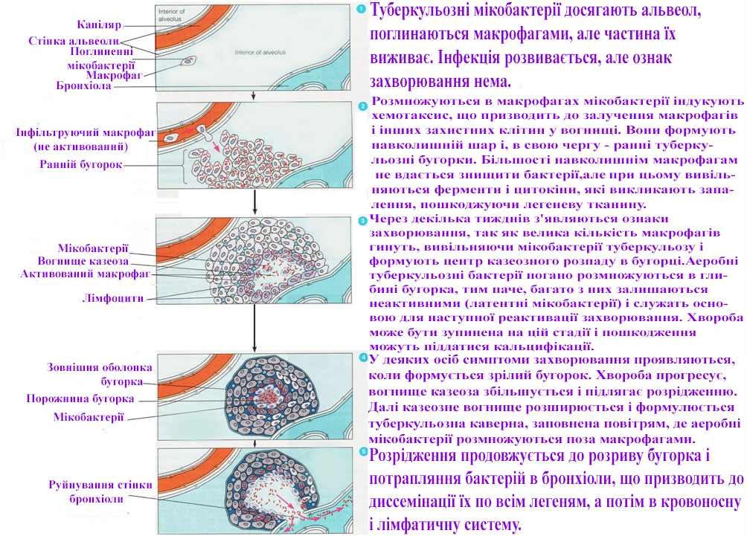
ФОРМУВАННЯ туберкульозних горбків

Slide 24
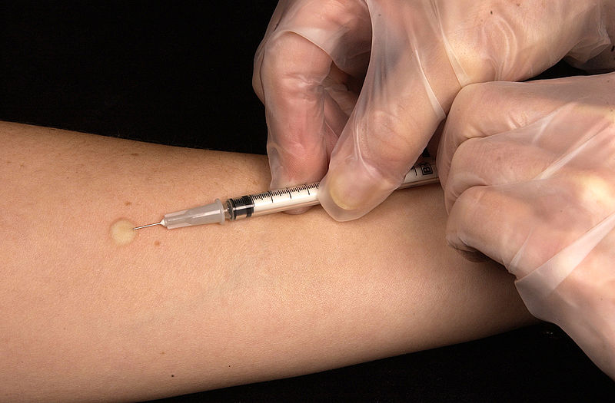
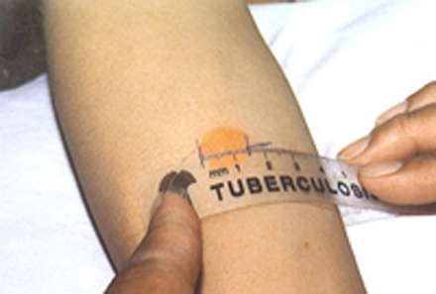
ТУБЕРКУЛІНОВА ПРОБА МАНТУ
Туберкулін викликає активацію сенсибілізованих Т-клітин, що призводить до клональної проліферації Т-ефекторів ГУТ , які секретують цитокіни, які залучають інші лімфоцити і макрофаги у вогнище – розвивається реакція гіперчутливості уповільненого типу.
На більш пізніх етапах в реакцію включаються поліморфноядерні фагоцити, що стимулюють розвиток запальної реакції з інфільтрацією.
Розмір ущільнення 0 - 1 мм – негативна реакція, організм не інфікований паличкою Коха;
Розмір 2 - 4 мм – сумнівна реакція, людина входить в групу ризику, є ймовірність зараження;
Розмір 5 мм или больше – позитивна реакція, говорить про високу ймовірність зараження туберкульозом;
Розмір ущільнення у дітей 17 мм, у дорослих 21 мм, поява гнійників або некрозу говорить про гиперергічну реакцію.

Slide 25
В Україні епідемія туберкульозу є національною проблемою
Сьогодні хворіють близько 700 тис. людей, з яких 600 тис. Перебувають на диспансерному обліку, в тому числі 142 тис. З відкритою формою туберкульозу.
Офіційно число туберкульозних хворих перевищило 1% населення, але реальна кількість хворих значно відрізняється від даних офіційної статистики.
Щорічно число хворих збільшується на
40 тис., Помирає 10 тис. щорічно

Slide 26
СХЕМИ ХІМІОТЕРАПІЇ ТУБЕРКУЛЬОЗА
DOT — стратегия (Directly observed therapy)
Група хворих | Початкова фаза |  |  | Фаза продовження |  |  | Усього
 | схема | меся-ців | число доз | схема | меся- ців | число доз | меся- ців | число доз
Новий випадок бацилярних форми туберкульозу | HRZE | 2 | 60 | HR | 4 | 120 | 6 | 180
Важкий абаціллярний туберкульоз | HRZS | 2 | 60 | H₃R₃ | 4 | 48 | 6 | 108
Важкий позалегеневий туберкульоз | H₃R₃Z₃E₃ | 2 | 24 | HE | 6 | 180 | 8 | 204
H - ізоніазид, R - рифампіцин, Z - піразинамид, E - етамбутол, S - стрептоміцин, A - амікацин, P - протіонамід, O - офлоксацин, ^{H}₃^{R}₃ и т.д. - прийом препаратів через день.

Slide 27
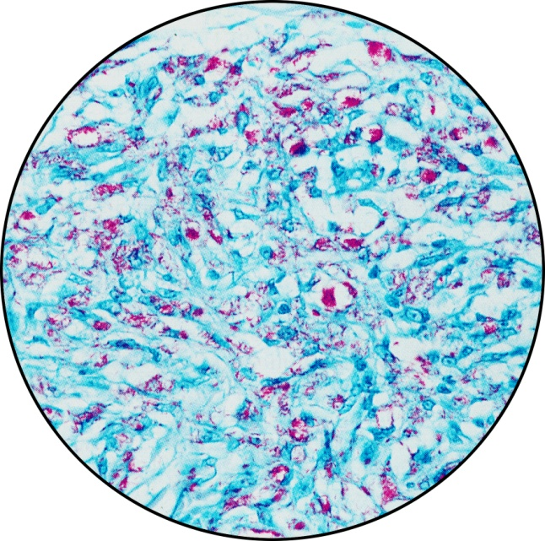
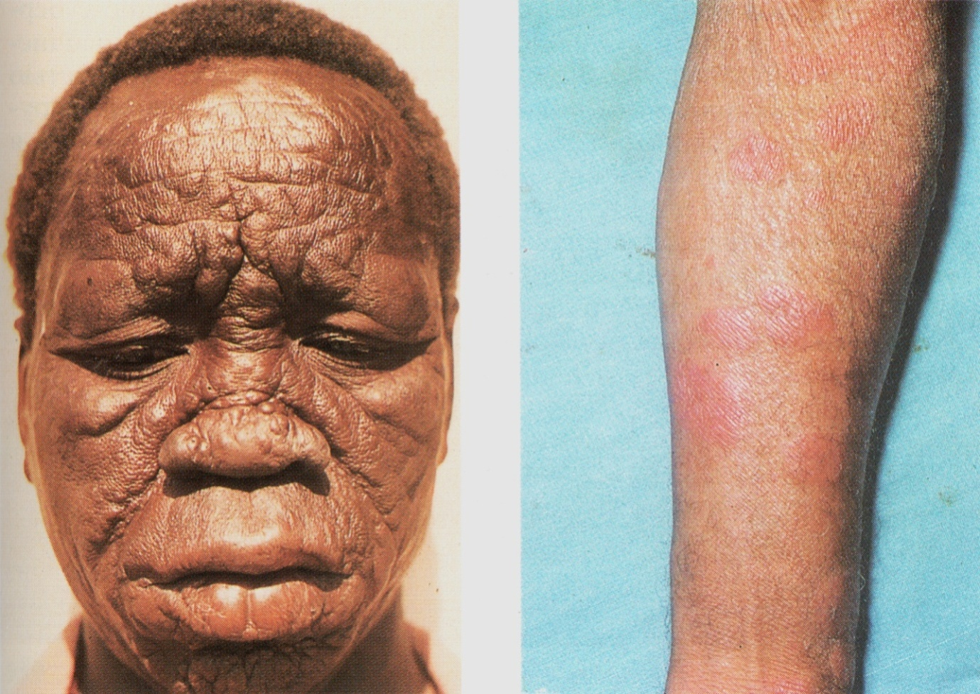
Біоптат шкіри хворого лепроматозною проказою.
Видно численні Mycobacterium leprae.
Левове лице – характерна ознака лепроматозної прокази
Вузлова еритема - множинні хворобливі вузли червоного кольору на шкірі рук і ніг як прояви васкуліту внаслідок відкладень імунних комплексів

